Slide 1
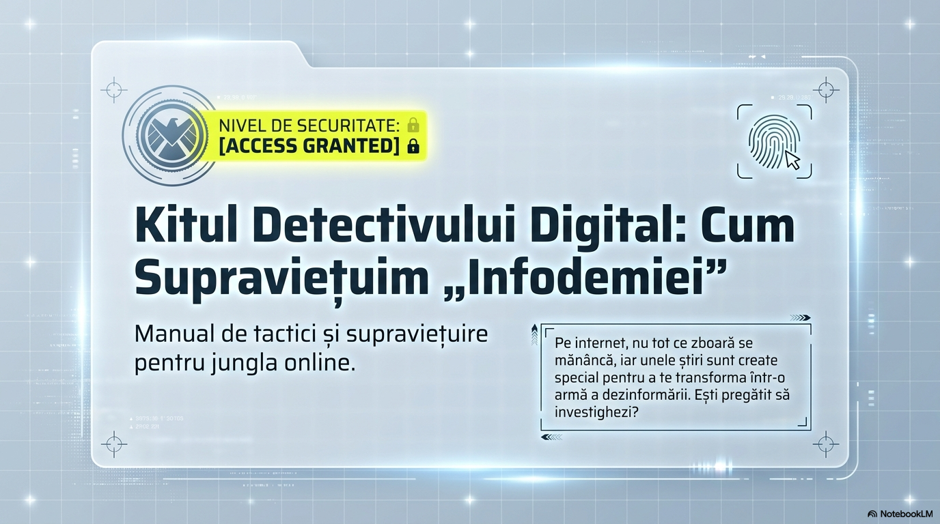
Prof. Inv. Primar Dumitru Naomi

Slide 2
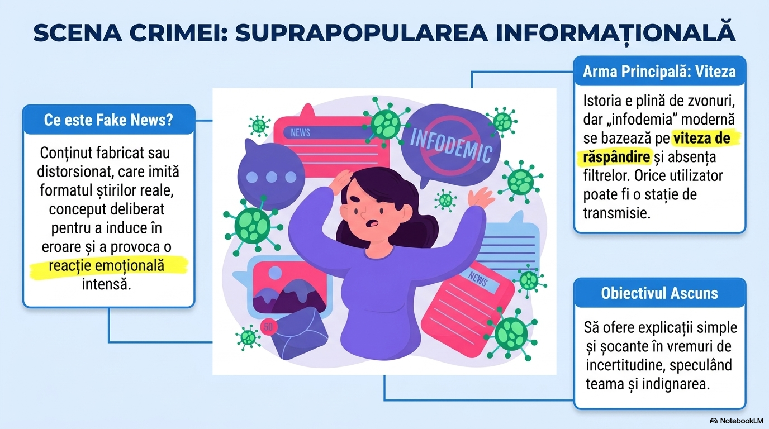
Prof. Inv. Primar Dumitru Naomi

Slide 3
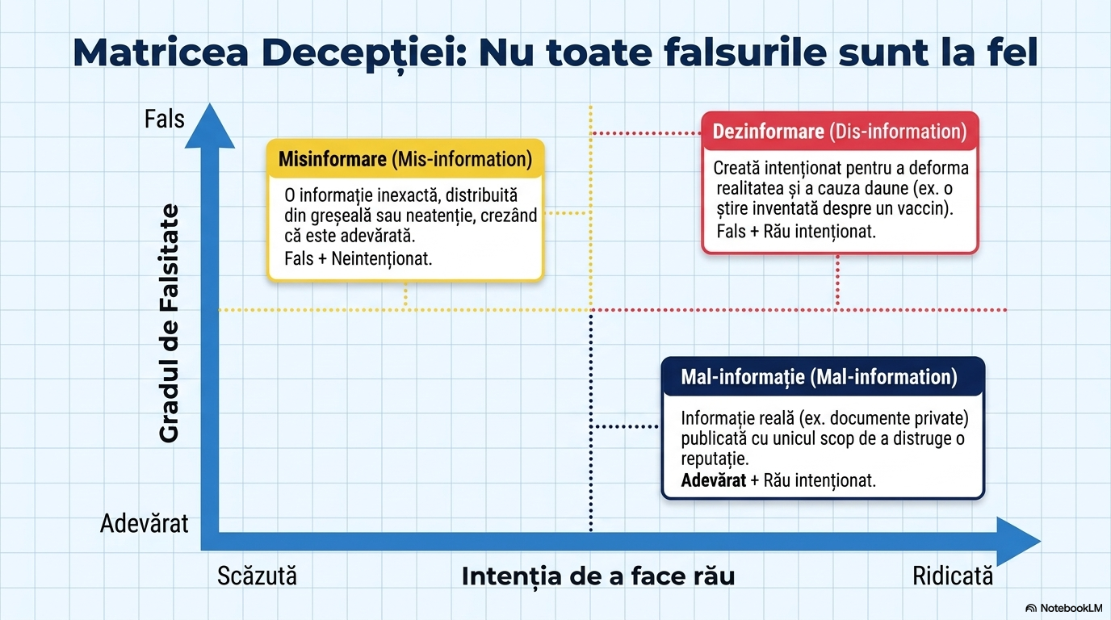
Prof. Inv. Primar Dumitru Naomi

Slide 4
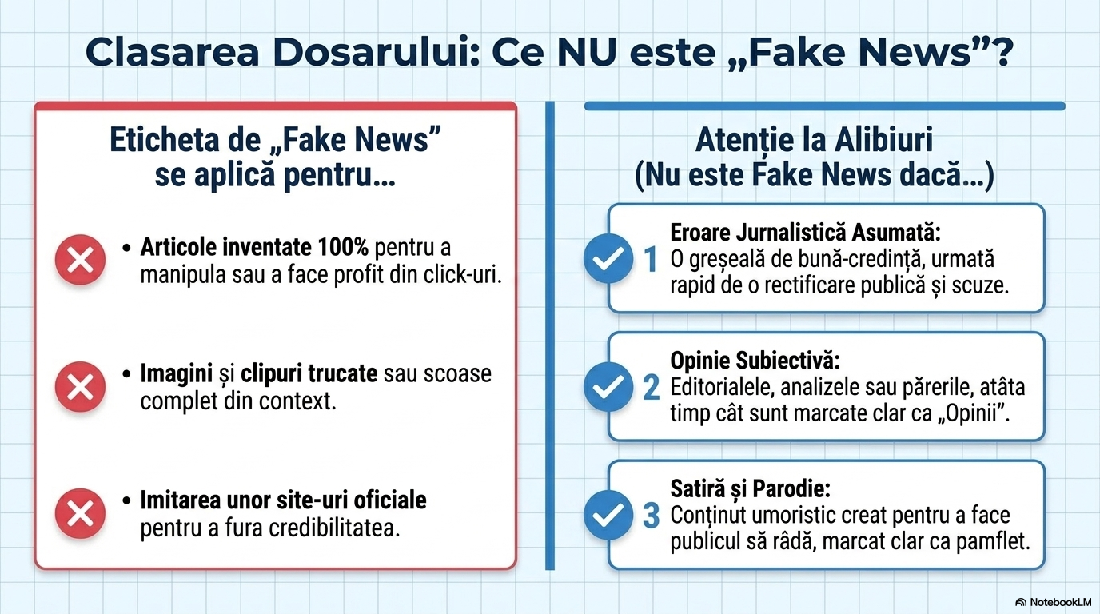
Prof. Inv. Primar Dumitru Naomi

Slide 5
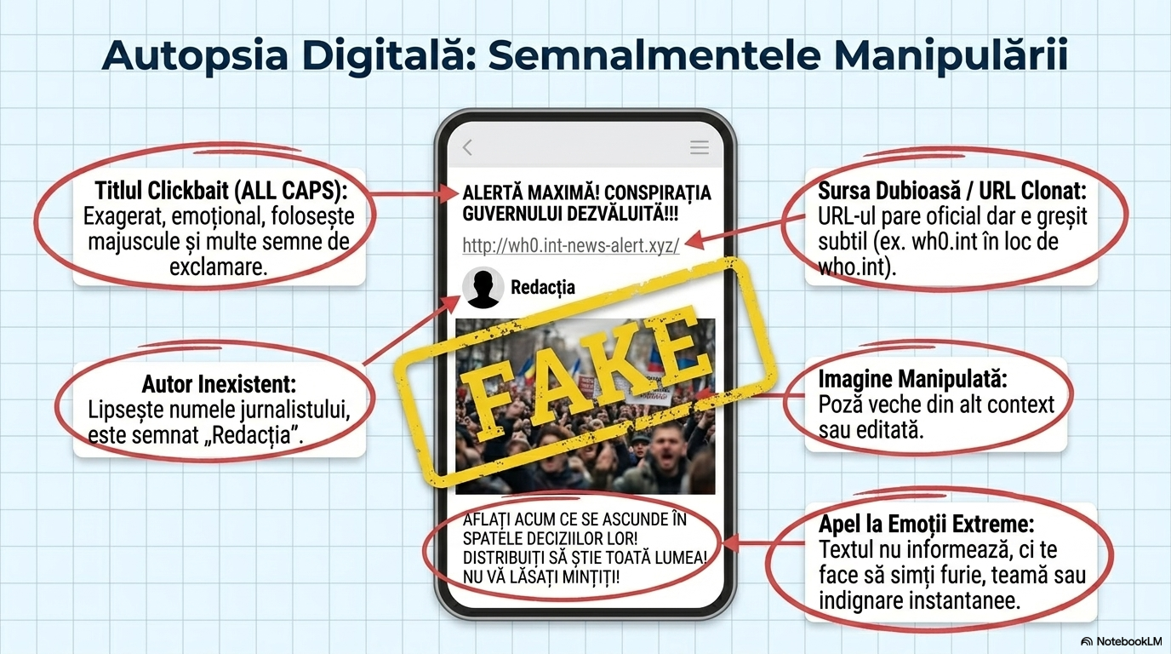
Prof. Inv. Primar Dumitru Naomi

Slide 6
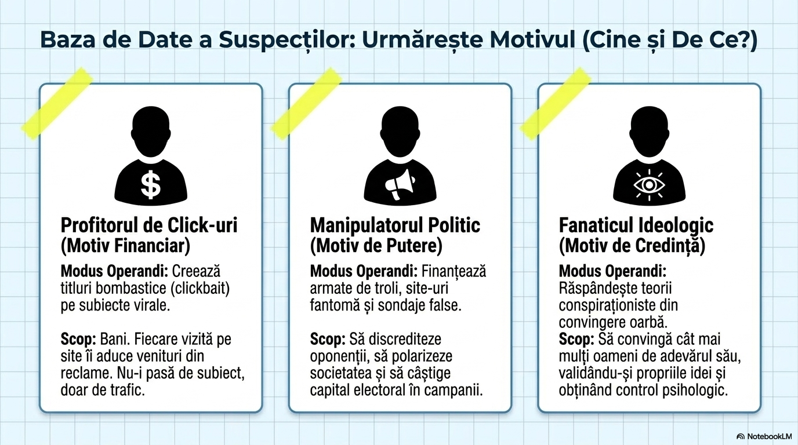
Prof. Inv. Primar Dumitru Naomi

Slide 7
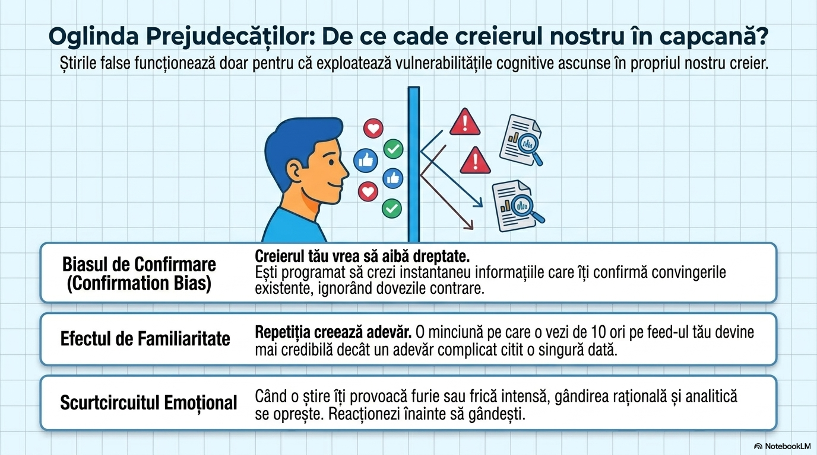
Prof. Inv. Primar Dumitru Naomi

Slide 8
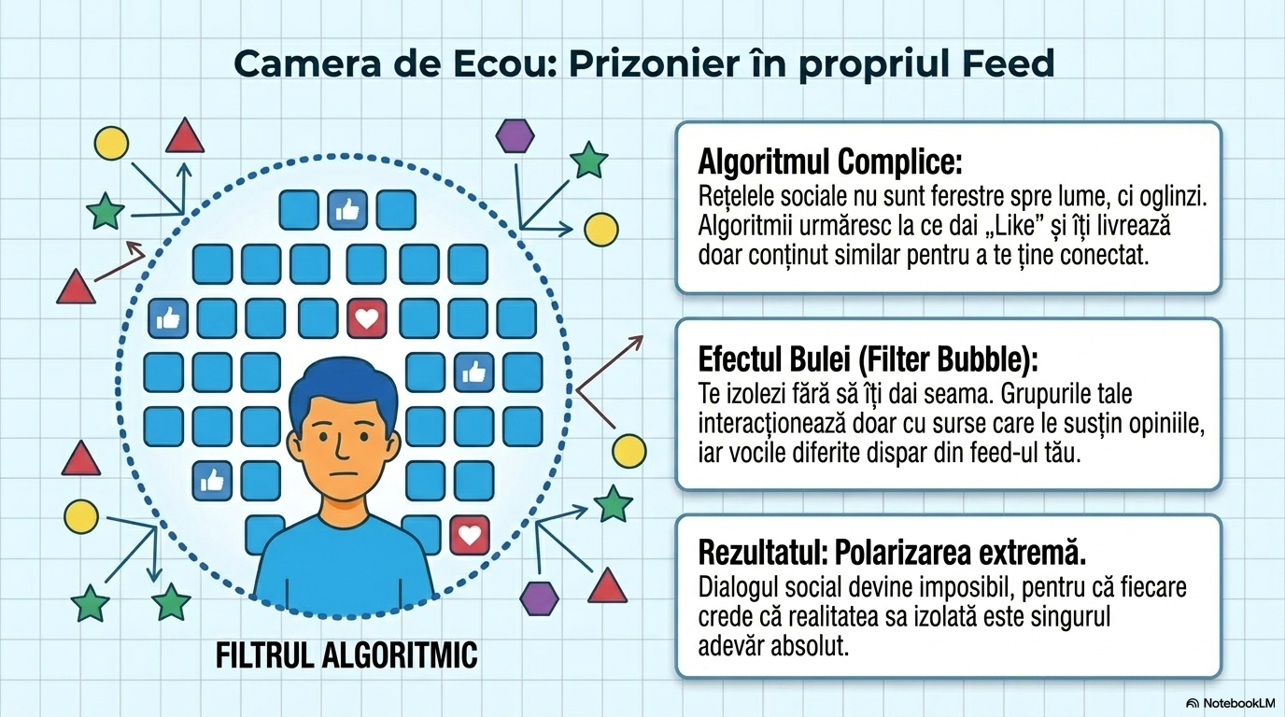
Prof. Inv. Primar Dumitru Naomi

Slide 9
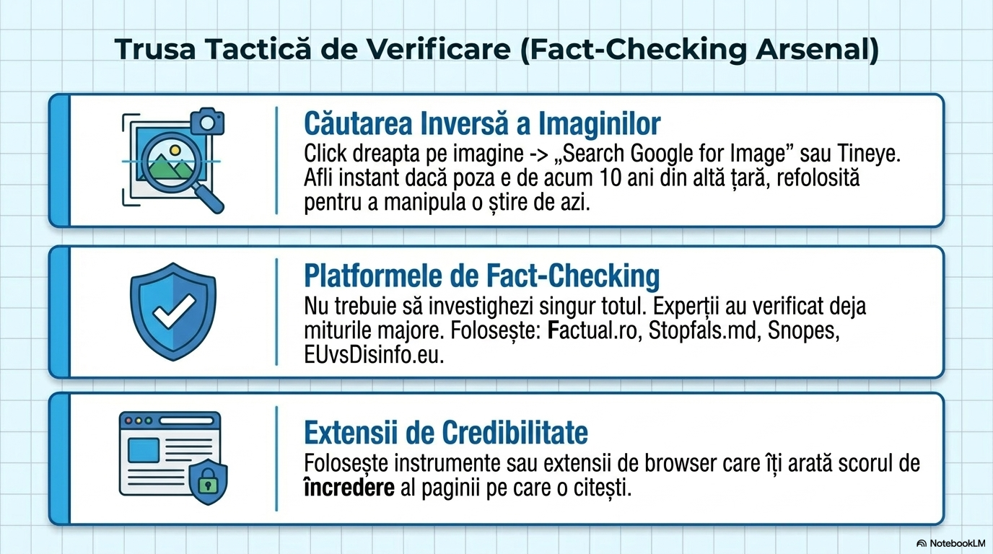
Prof. Inv. Primar Dumitru Naomi

Slide 10
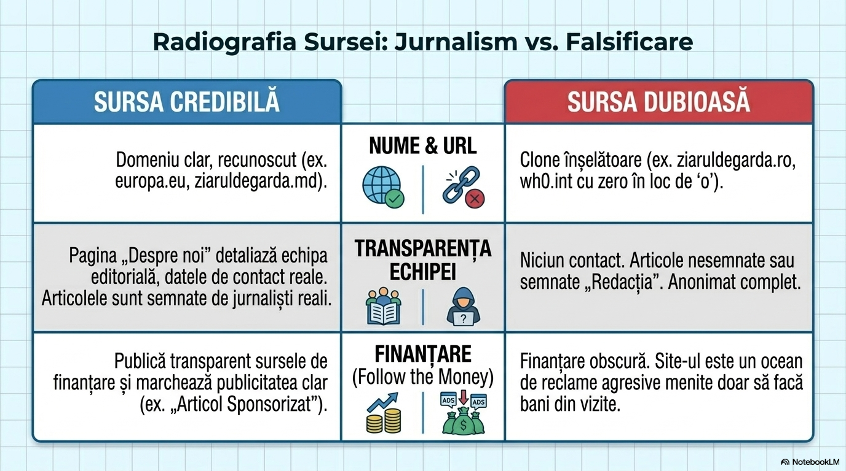
Prof. Inv. Primar Dumitru Naomi

Slide 11
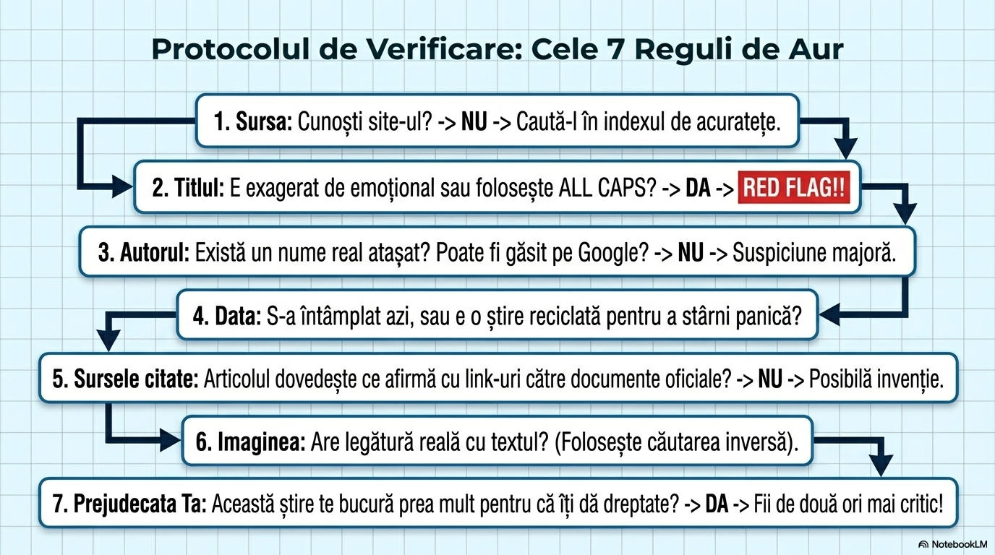
Prof. Inv. Primar Dumitru Naomi

Slide 12
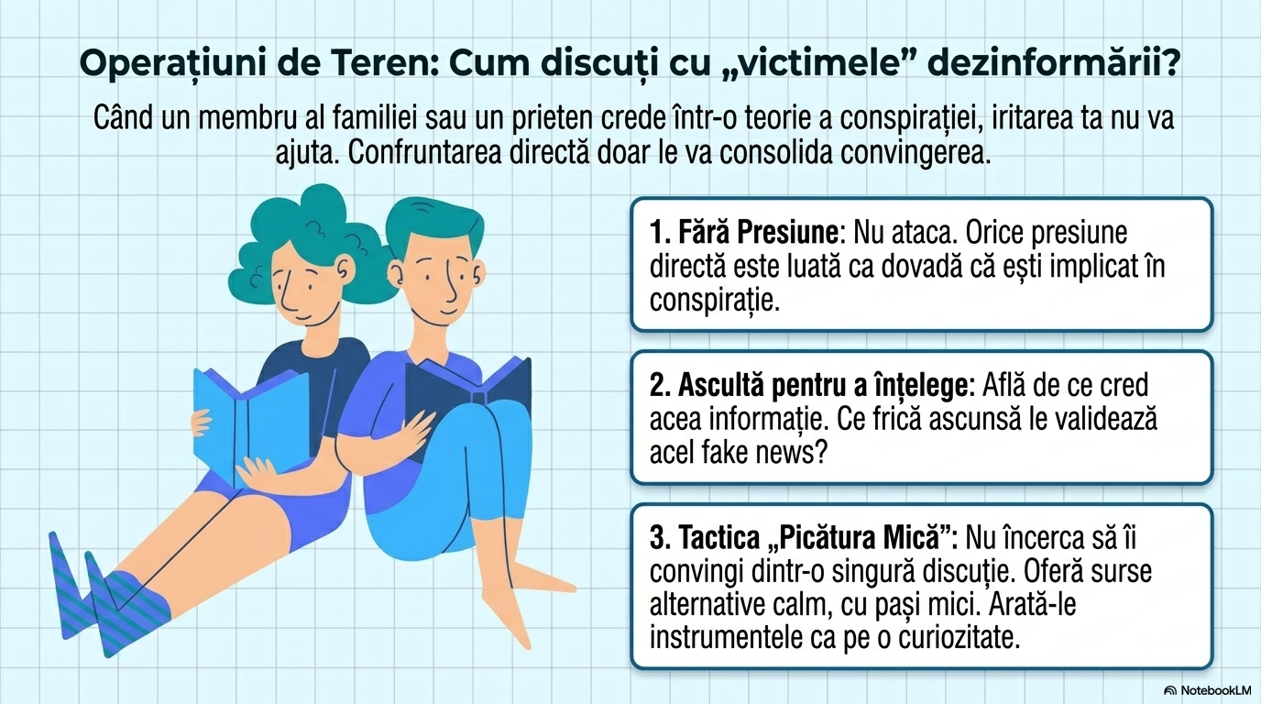
Prof. Inv. Primar Dumitru Naomi

Slide 13
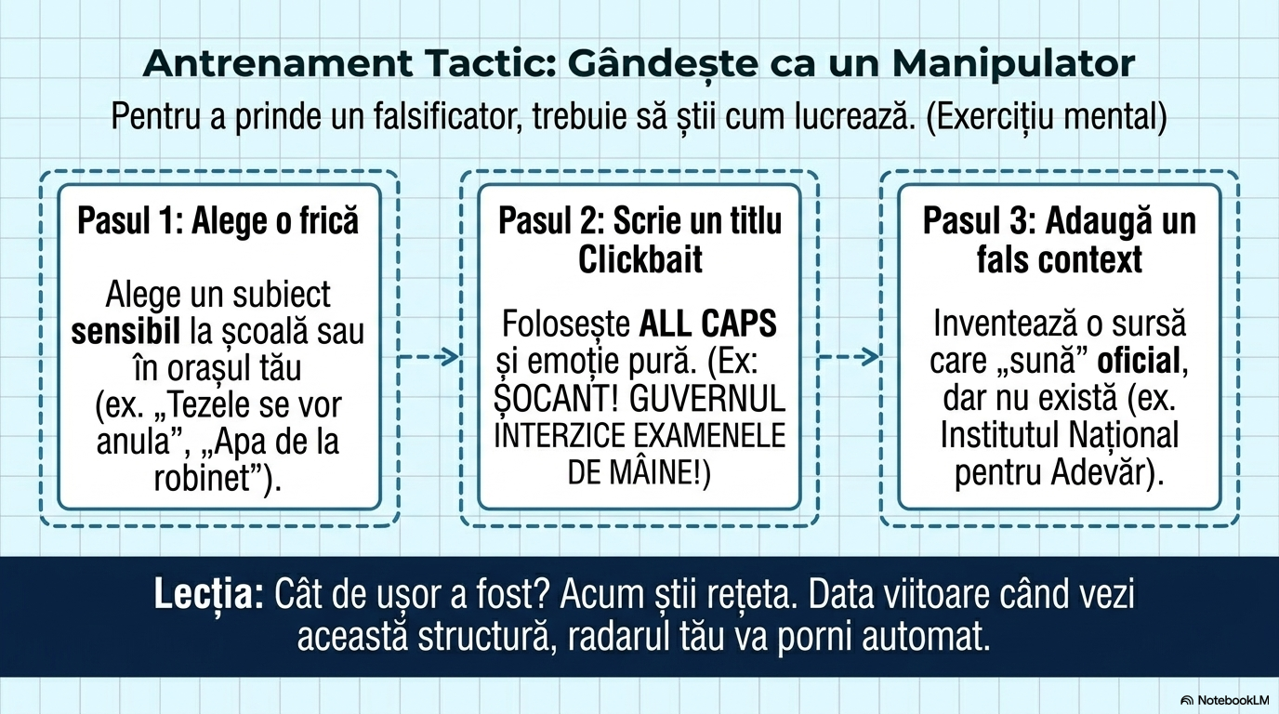
Prof. Inv. Primar Dumitru Naomi

Slide 14

Prof. Inv. Primar Dumitru Naomi

